Slide 1




2조
유영웅 201820499 양동민 201820500 김윤겸 201820506
문현아 201820514 노치우 201820522

Slide 2
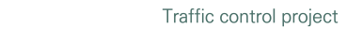



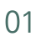

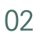

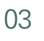

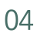

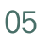

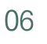

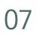

Slide 3
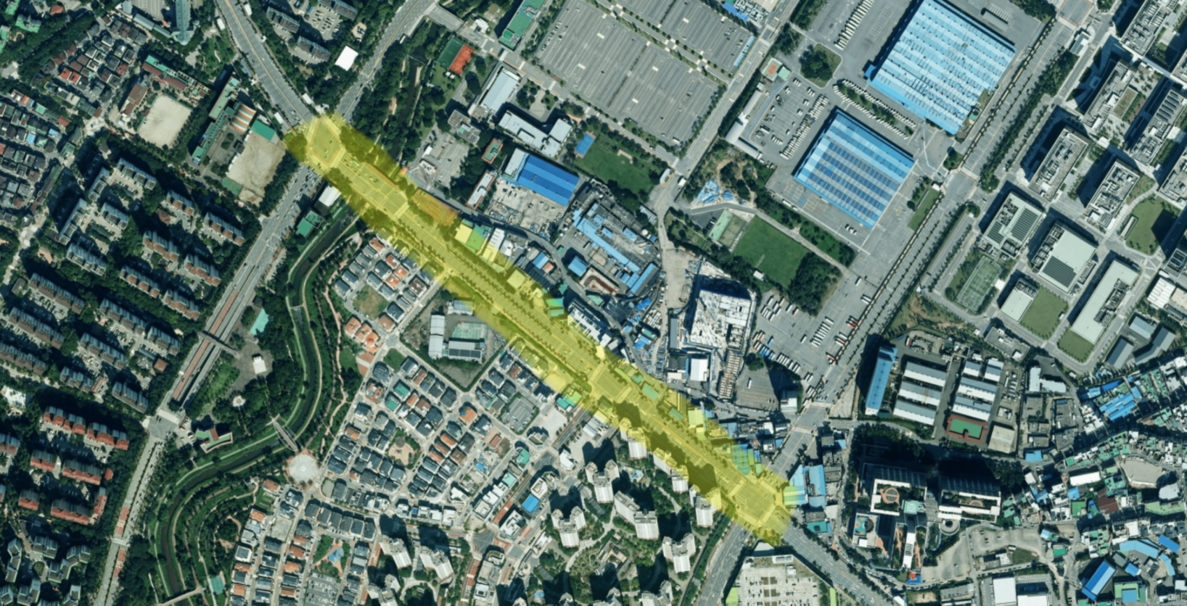
프로젝트 배경 및 목적
Traffic control
Project
세삼사거리-매탄권선역 사거리(770m 구간)
도로 포화가 매우 심각
1. 삼성로(삼성전자)로 진입하기 위한 구간
=> 출근 시간대에 신호체계로 인한 상습 정체 발생
2. 많은 통행량으로 인한 대기행렬
차량의 포화로 인한 도로 막힘, 꼬리물기 등
교통 문제 발생
<프로젝트의 공간적 범위>

Slide 4




















프로젝트 수행절차
Traffic control
Project

Slide 5
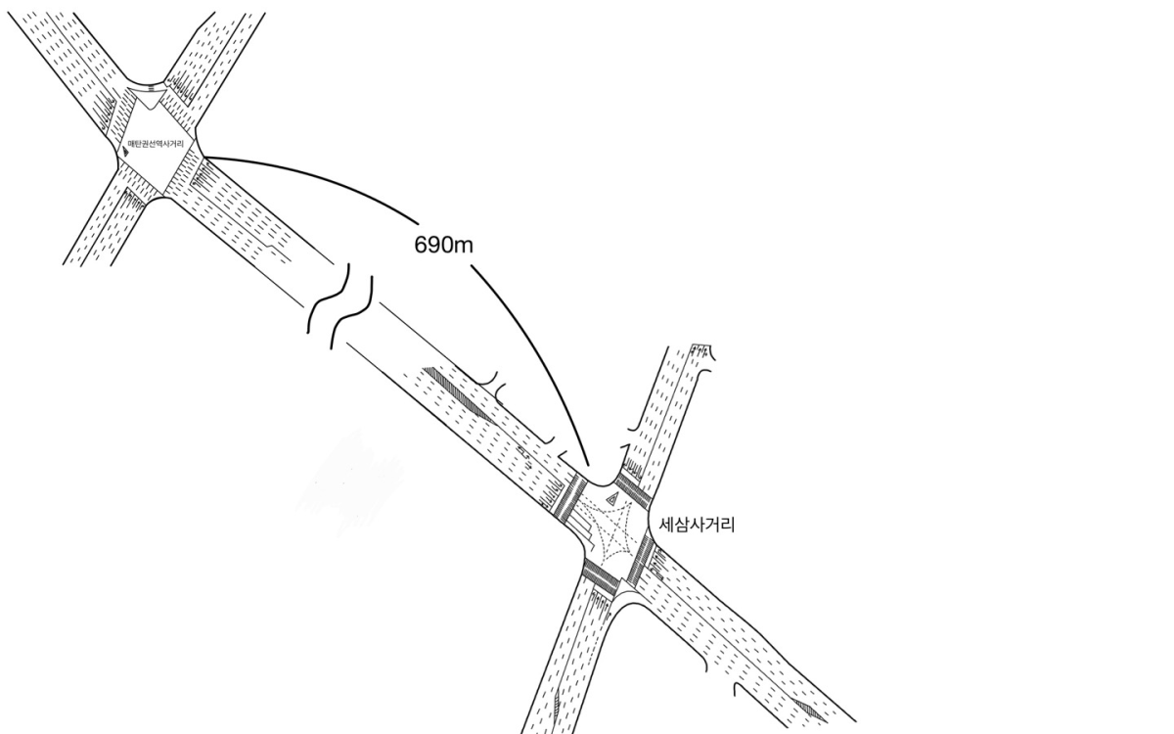
대상구간 현황
Traffic control
Project
대상 구간의 기하구조도 현황
- WB 방향 기준 양방향 8차로 도로임
- WB 직진 방향에서 차량의 정체 발생
<세삼사거리-매탄권선역사거리 기하구조도 현황>

Slide 6



대상구간 현황
Traffic control
Project
매탄권선역 사거리
<교통량(veh/hr), 비율(%)>
접 근 로 | NB |  |  | EB |  |  | SB |  |  | WB
이 동 류 | LT | TH | RT | LT | TH | RT | LT | TH | RT | LT | TH | RT
교통량 | 1585 |  |  | 1878 |  |  | 1465 |  |  | 1674
방향별 교통량 | 571 | 939 | 75 | 142 | 1212 | 524 | 250 | 1001 | 214 | 191 | 1124 | 359
승용차 교통량 | 566 | 901 | 70 | 133 | 1173 | 512 | 247 | 955 | 202 | 191 | 1083 | 343
중차량 교통량 | 5 | 38 | 5 | 9 | 39 | 12 | 3 | 46 | 12 | 0 | 41 | 16
중차량 비율 | 0.9 | 4.0 | 6.7 | 6.3 | 3.2 | 2.3 | 1.2 | 4.6 | 5.6 | 0.0 | 3.6 | 4.5
(단위 : 초)
 | ∅1 | ∅2 | ∅3 | ∅4 | ∅5 | ∅6 | 주기
phase |  |  |  |  |  |  | 180
녹색 시간 | 27 | 27 | 48 | 20 | 20 | 20 | Off set
황색 시간 | 3 | 3 | 3 | 3 | 3 | 3
현시 시간 | 30 | 30 | 51 | 23 | 23 | 23 | 0
<매탄권선역 사거리 교통량 현황>
<매탄권선역 사거리 현시체계>
WB의 직진 교통량이 다른 방향에 비해 높은 실태

Slide 7
대상구간 현황
Traffic control
Project
세삼 사거리
<교통량(veh/hr), 비율(%)>
접 근 로 | NB |  |  | EB |  |  | SB |  |  | WB
이 동 류 | LT | TH | RT | LT | TH | RT | LT | TH | RT | LT | TH | RT
교통량 | 600 |  |  | 1590 |  |  | 966 |  |  | 1493
방향별 교통량 | 154 | 320 | 126 | 84 | 1326 | 180 | 130 | 635 | 201 | 214 | 919 | 360
승용차 교통량 | 151 | 302 | 126 | 84 | 1274 | 162 | 127 | 619 | 201 | 211 | 917 | 354
중차량 교통량 | 3 | 18 | 0 | 0 | 52 | 18 | 3 | 16 | 0 | 3 | 2 | 6
중차량 비율 | 1.9 | 5.6 | 0.0 | 0.0 | 3.9 | 10 | 2.3 | 2.5 | 0.0 | 1.4 | 0.2 | 1.7
(단위 : 초)
 | ∅1 | ∅2 | ∅3 | ∅4 | ∅5 | ∅6 | 주기
phase |  |  |  |  |  |  | 180
녹색 시간 | 27 | 20 | 37 | 17 | 41 | 20 | Offset
황색 시간 | 3 | 3 | 3 | 3 | 3 | 3
현시 시간 | 30 | 23 | 40 | 20 | 44 | 23 | 0
<세삼 사거리 교통량 현황>
<세삼 사거리 현시체계>
WB의 직진 교통량이 다른 방향에 비해 높은 실태

Slide 8
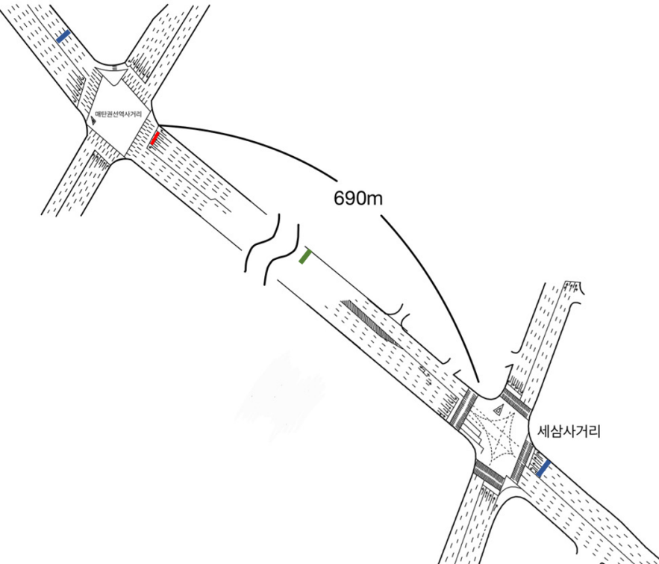
대상구간 현황분석 결과
Traffic control
Project
VISSIM을 통한 현황분석
MOE |  | 평균 | 표준편차 | 최솟값 | 최댓값
QLEN (m) | 매탄권선역사거리 WB직진 | 402.5 | 14.72 | 43.54 | 497.97
TRAVTM (sec) | 전체구간 WB직진 | 656.35 | 35.37 | 141.91 | 1150.05
SPEEDAVGARITH (km/h) | 전체구간 WB직진 | 35.15 | 2.24 | 23.82 | 51.98
DELAYAVG(s) |  | 95.03 | 3.40 | 47.01 | 128.01
STOPAVG |  | 1.51 | 0.13 | 0.78 | 2.74
<VISSIM을 이용한 현황 분석 결과>
<QLEN, TRAVTM, SPEEDAVGARITH의 검지 위치>

Slide 9

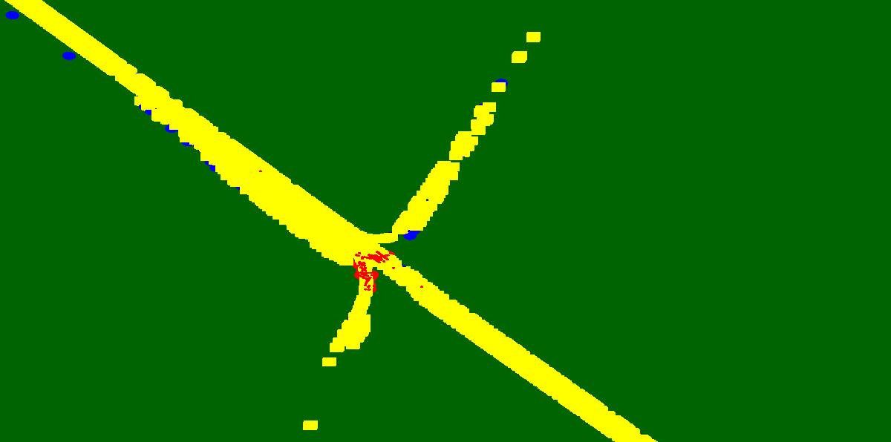
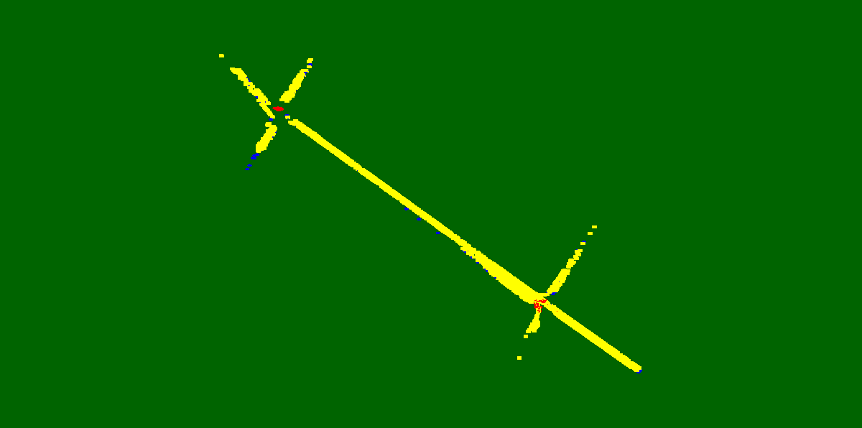
대상구간 현황분석 결과
Traffic control
Project
SSAM을 통한 현황분석
 | 평균 | 표준편차 | 최솟값 | 최댓값
Crossing | 307 | 106.23 | 197 | 409
Rear_End | 1656 | 153.91 | 1509 | 1816
Lane_Change | 445.67 | 125.67 | 416 | 465
<SSAM을 이용한 현황 분석 결과>
<매탄권선역사거리 현황 분석 결과 SSAM Image>
<세삼사거리 현황 분석 결과 SSAM Image>
<전체구간 현황 분석 결과 SSAM Image>

Slide 10
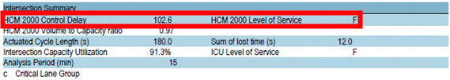
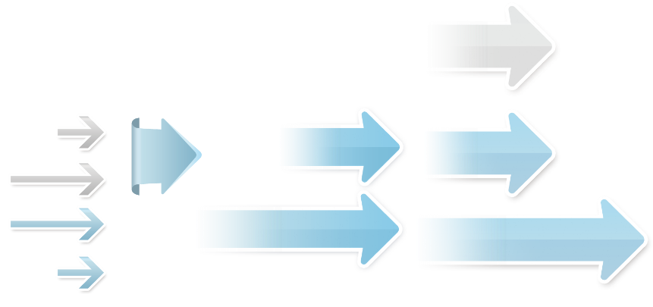
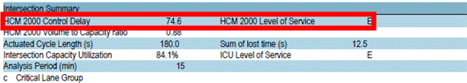
대상구간 현황분석 결과
Traffic control
Project
Synchro을 통한 현황분석
대상 구간 유출 구간인
매탄권선역 사거리
LOS 수준 낮음
<매탄권선역사거리 현황 Synchro Report>
<세삼사거리 현황 Synchro Report>

Slide 11
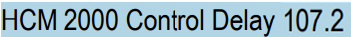
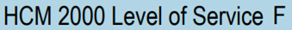
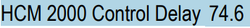
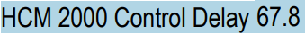
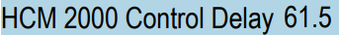
개선안 제시
Traffic control
Project
1
기하구조만 개선하여 통행 최적화
2
기하구조와 신호개선을 하여 통행 최적화
개선 방안 | 매탄권선역사거리 |  | 세삼사거리 |  | Control Delay 합
 | Control Delay | LOS | Control Delay | LOS
1 | 107.2초 | F | 74.6초 | E | 181.8초
2 | 51.6초 | D | 61.5초 | E | 113.1초
Control Delay의 합이 가장 작은 ‘개선 2’를
최종 개선안으로 선정
<기하구조 개선 및 신호 최적화 이용한 개선안>

Slide 12

개선안 제시
Traffic control
Project
(단위 : 초)
 | ∅1 |  | ∅2 |  | ∅3 | ∅3 |  | ∅4 |  | ∅5 |  | ∅6
phase
현시시간 | 25 |  | 38 |  | 38 | 38 |  | 26 |  | 25 |  | 28
신호운영 | 22 | 3 | 73 |  |  |  | 3 | 23 | 3 | 50 |  |  | 3
 | 60 |  |  | 3 |  | 35 | 3 | 4 |  |  | 3 | 25 | 3
주기 | 180 |  | 옵셋 |  |  | 73 |  | all-phae All-red |  |  |  | 0
(단위 : 초)
 | ∅1 |  | ∅2 |  | ∅3 | ∅3 |  | ∅4 |  | ∅5 |  | ∅6
phase
현시시간 | 30 |  | 23 |  | 40 | 40 |  | 20 |  | 45 |  | 22
신호운영 | 27 | 3 | 60 |  |  |  | 3 | 17 | 3 | 64 |  |  | 3
 | 50 |  |  | 3 |  | 37 | 3 | 62 |  |  | 3 | 19 | 3
주기 | 180 |  | 옵셋 |  |  | 0 |  | all-phase All-red |  |  |  | 0
<매탄권선역 사거리 신호 개선안>
<세삼 사거리 신호 개선안>
6현시를 유지하되 각 현시 마다 유효녹색시간 변화
Cycle Length는 180초, Offset은 73초, 황색시간은 모든 현시에서 3초로 개선

Slide 13
개선 효과 분석
Traffic control
Project
개선 전/후 결과 비교
대상구간 | Control Delay (sec) |  | LOS
 | 개선 전 | 개선 후 | 개선 전 | 개선 후
매탄권선역사거리 | 102.6 | 67.8 | F | E
세삼사거리 | 74.6 | 61.5 | E | E
Control Delay (sec) | NB |  |  | SB |  |  | EB |  |  | WB
 | LT | TH | RT | LT | TH | RT | LT | TH | RT | LT | TH | RT
개선 전 | 64.7 | 38.5 | 0 | 75.5 | 94.2 | 48.0 | 111.1 | 141.6 | 86.3 | 172 | 136.9 | 164.1
개선 후 | 101.9 | 42.9 | 0 | 83.9 | 80.2 | 45.7 | 88 | 84.5 | 69.5 | 101.8 | 43.2 | 0
후 - 전 | -44.9 | -5.6 | 0 | -14.2 | -10.8 | 1.6 | -1.9 | -13.3 | -8.3 | 70.2 | 64.3 | 194.4
<현황(개선 전) 및 개선안(개선 후) LOS 및 Control Delay 결과>
<매탄권선역사거리 방향별 Delay 개선 결과>
두 교차로 모두 LOS 및 Control Delay가 개선되었으므로, 본 대상구간이 개선되었음
두 교차로의 Approach Delay 개선 결과, 개선 목표인 매탄권선역사거리 WB의 Approach Delay가 감소되었지만 나머지 접근로의 경우 오히려 증가함
그러나 본 프로젝트에서의 개선목표인 매탄권선역사거리 WB의 Delay를 감소시키는 것이 우선이고 WB의 Approach Delay가 약 90초 크게 감소하기 때문에 결과가 잘 나왔다고 판단

Slide 14
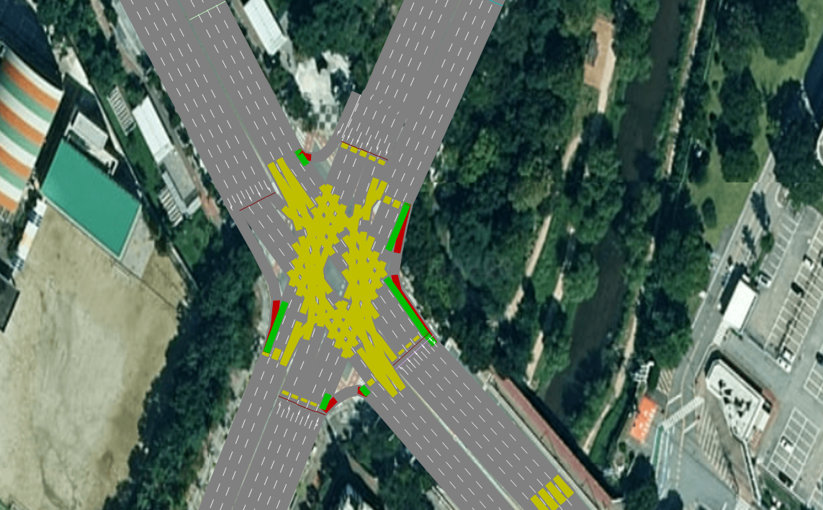
개선 효과 분석
Traffic control
Project
개선안 VISSIM 네트워크 구축
기존에 구축했던 현황 네트워크에 기하구조, 신호와 Conflict Area 등 개선안에 의해 변경된 사항을 바탕으로 개선안 네트워크를 구축하였음
<매탄권선역사거리 개선안 네트워크 구축 결과>

Slide 15
개선 효과 분석
Traffic control
Project
개선 효과 통계 검증
- 개선 효과를 분석하기 위해 현황 및 개선안의 다양한 MOE에 대해 비교하고, 이에 대한 통계적 검증을 진행함
통계적 검증으로는 동일 집단의 사전·사후 평균을 비교할 때 사용하는 대응표본 t검정을 Excel의 ‘데이터 분석'기능을 활용
신뢰도는 해당 기능의 Default 값인 95%로 함
MOE 선정
- Average speed per vehicle : 차량 당 평균 통행 속도이며 단위는 ‘초’
- Average queue length per vehicle : 차량 당 평균 대기행렬 길이이며 단위는 ‘m’
- Average travel time per vehicle : 차량 당 평균 주행 시간이며 단위는 ‘초’
- Average delay per vehicle : 차량 당 평균 지체 시간이며 단위는 ‘초’
- Average number of stops per vehicle : 차량 당 평균 정지 횟수
- 현황분석을 위한 MOE로 Network Performance와 SSAM을 선정
- Network Performance와 대기 행렬로 인한 정체 분석을 위해 선정
- SSAM은 교차로 내 상충에 대한 분석을 위해 선정

Slide 16
개선 효과 분석
Traffic control
Project
Network Performance
parameter | 평균 | 표준편차 | 최대값 | 최소값
Average speed per vehicle [s], All vehicle types | 42.45 | 8.44 | 51.39 | 30.9
Average queue length per vehicle, [m] All vehicle types | 278.94 | 172.44 | 489.08 | 10.54
Average travel time per vehicle [s], All vehicle types | 358.49 | 157.64 | 610.41 | 122.53
Average delay per vehicle [s], All vehicle types | 64.30 | 17.62 | 90.02 | 35.44
Average number of stops per vehicle , All vehicle types | 1.08 | 0.28 | 1.51 | 0.73
<개선 Network Performance>

Slide 17
개선 효과 분석
Traffic control
Project
Network Performance
해당 구간의 평균 속도 및 통행시간이 눈에 띄게 개선된 모습을 그래프를 통해 확인할 수 있음
개선 후 개선 전보다 평균 통행속도가 30km 이하로 떨어지는 시간이 약 20분 가량 지연됨

Slide 18
개선 효과 분석
Traffic control
Project
Network Performance
해당 구간의 대기행렬 길이가 포화되는 시점이 늘어남
전체적인 총 지체 및 평균 정지횟수가 감소한 것을 볼 수 있음

Slide 19
개선 효과 분석
Traffic control
Project
Network Performance
해당 구간의 다양한 각도의 상충 지표가 눈에 띄게 개선된 모습을 그래프를 통해 확인할 수 있음
각 상충이 감소하여 안전성이 개선됨
Crossing 상충이 확연히 감소한 것이 특징

Slide 20
개선 효과 분석
Traffic control
Project
SSAM 결과 분석
parameter | 평균 | 표준편차 | 최대값 | 최소값
Average total | 1409.67 | 181.71 | 1533 | 1201
Average crossing | 20.33 | 19.55 | 42 | 4
Average rear-end | 1019.33 | 143.31 | 1124 | 856
Average lane change | 370 | 37.75 | 405 | 330
표는 개선 네트워크 시뮬레이션 *.trj파일을 SSAM을 이용하여 상충을 측정한 결과
상충결과 평균 Total은 1409.67이며 표준 편차는 181.71로 나타났고 최댓값은 1533, 최솟값은 1201임
상충결과 평균 Crossing은 20.33이며 표준 편차는 19.55로 나타났고 최댓값은 42, 최솟값 은 4임
상충결과 평균 Rear-End는 1019.33이며 표준 편차는 143.31로 나타났고 최댓값은 1124, 최솟값은 856임
상충결과 평균 Lane Change는 370이며 표준 편차는 37.75로 나타났고 최대값은 405, 최소값은 330임
<개선 SSAM 결과 분석>

Slide 21
결론
Traffic control
Project
결론 및 한계점
기하구조만 변경하였을시 기존의 교차로보다 Control delay의 총합이 오히려 4.6s 증가하였음.
기하구조와 함께 신호현시 개선 방안을 채택하였을 때 Control delay의 총합이 64.1s 감소하였으며 평균 속도, 대기행렬 길이, 이동 시간, 평균 정지 횟수과 같은 MOE가 충분히 개선되는 것을 VISSIM과 SSAM, Syunchro를 통해 확인하였음.
COM Interface를 통한 자율주행 도입 시 개선효과를 구현하고 싶었으나 라이선스의 한계로 구현하지 못하였음.

Slide 22
감사합니다

